Slide 1

图形生成算法

Slide 2
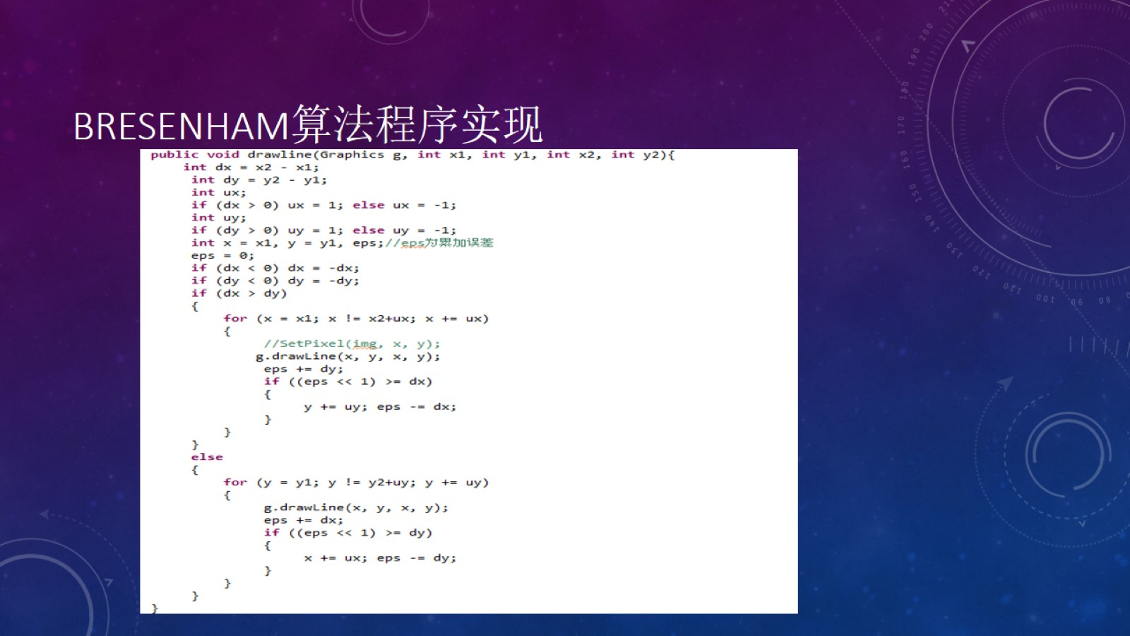
Bresenham算法程序实现

Slide 3
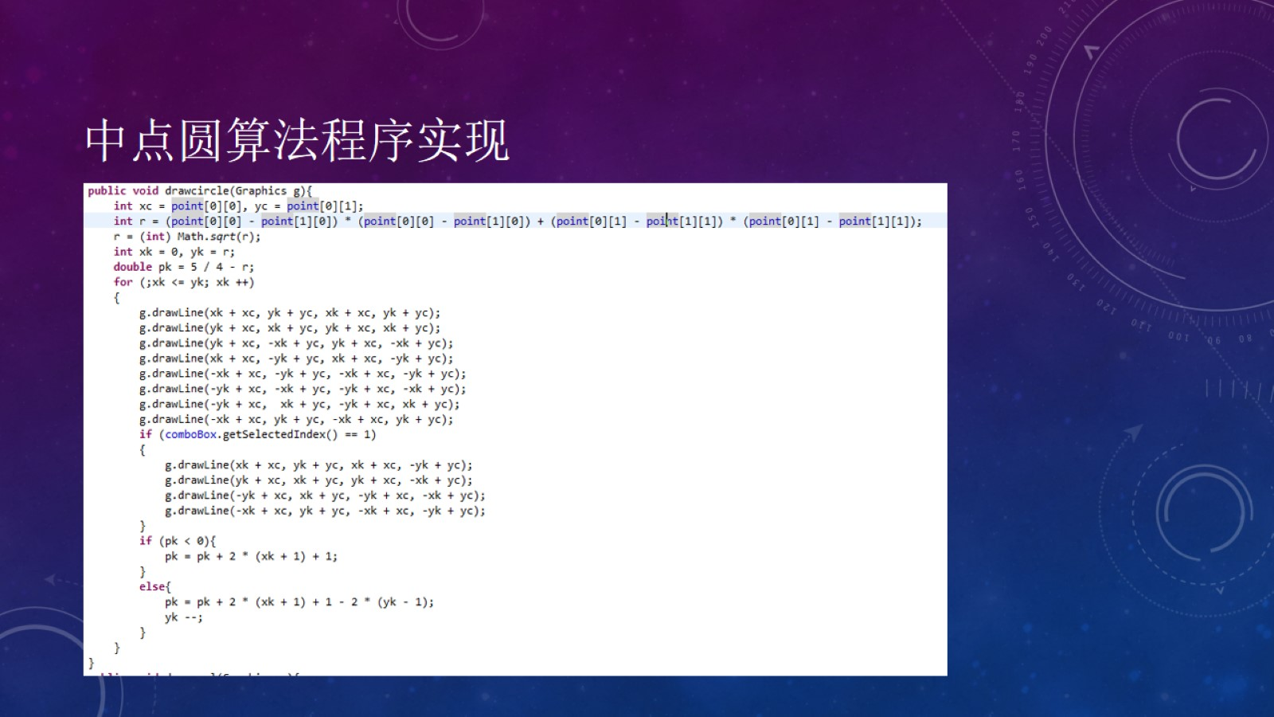
中点圆算法程序实现

Slide 4
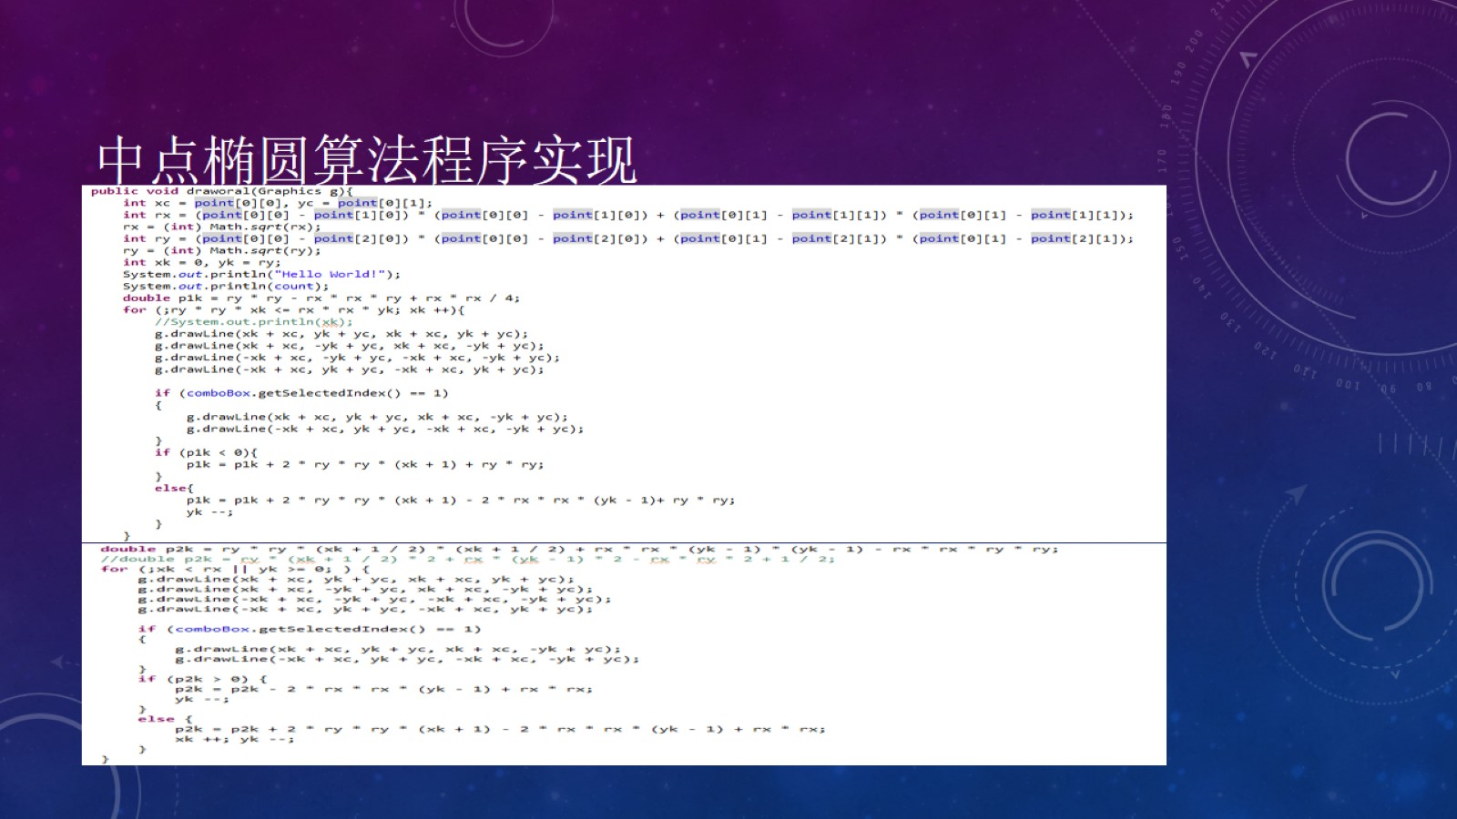
中点椭圆算法程序实现

Slide 5
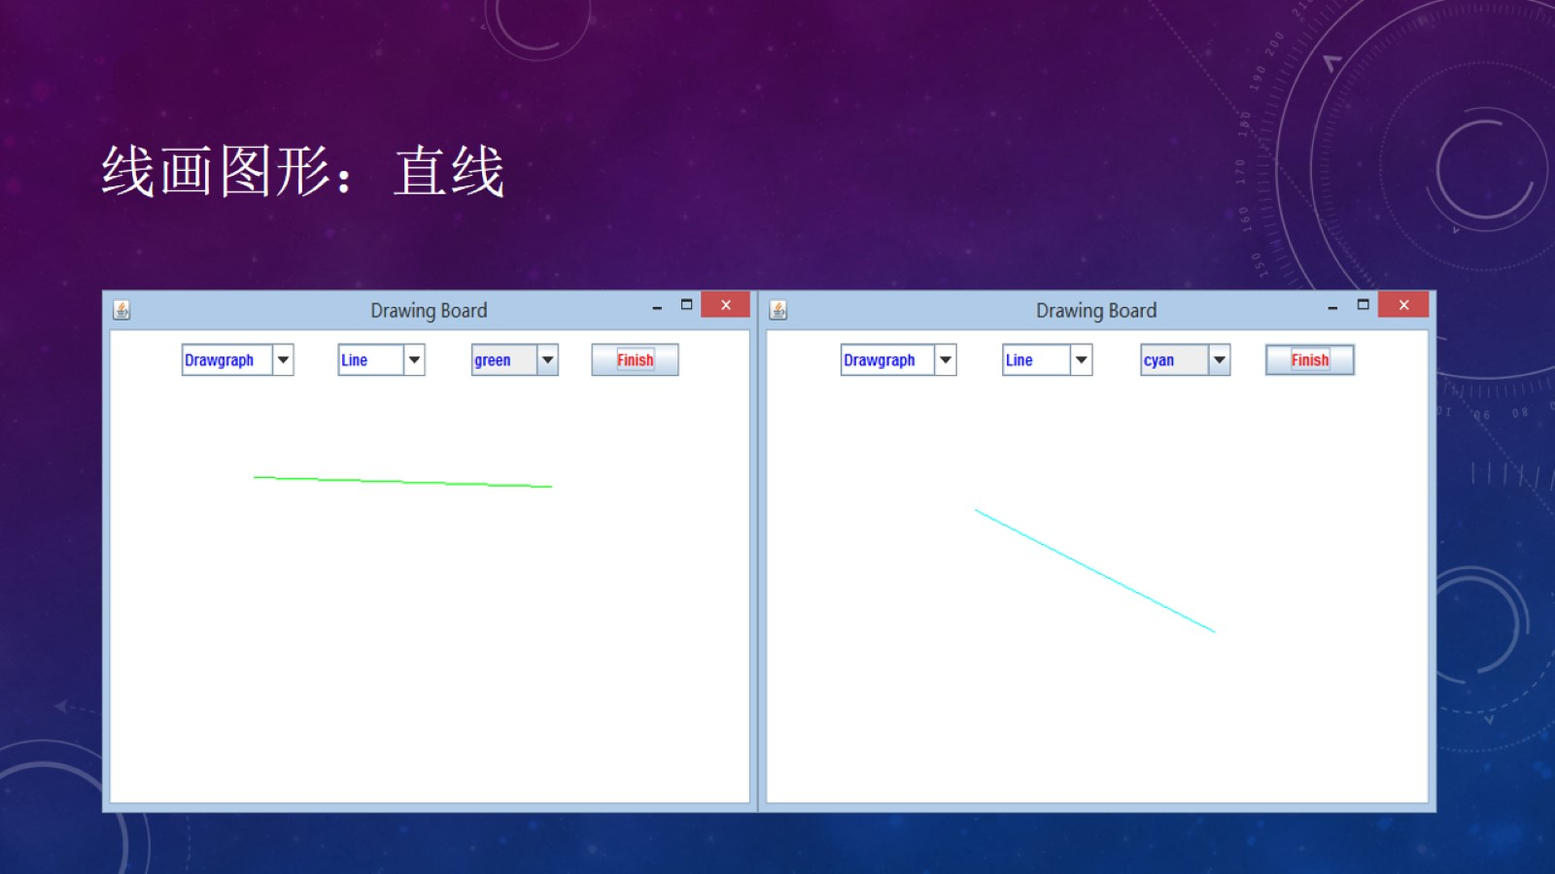
线画图形：直线

Slide 6
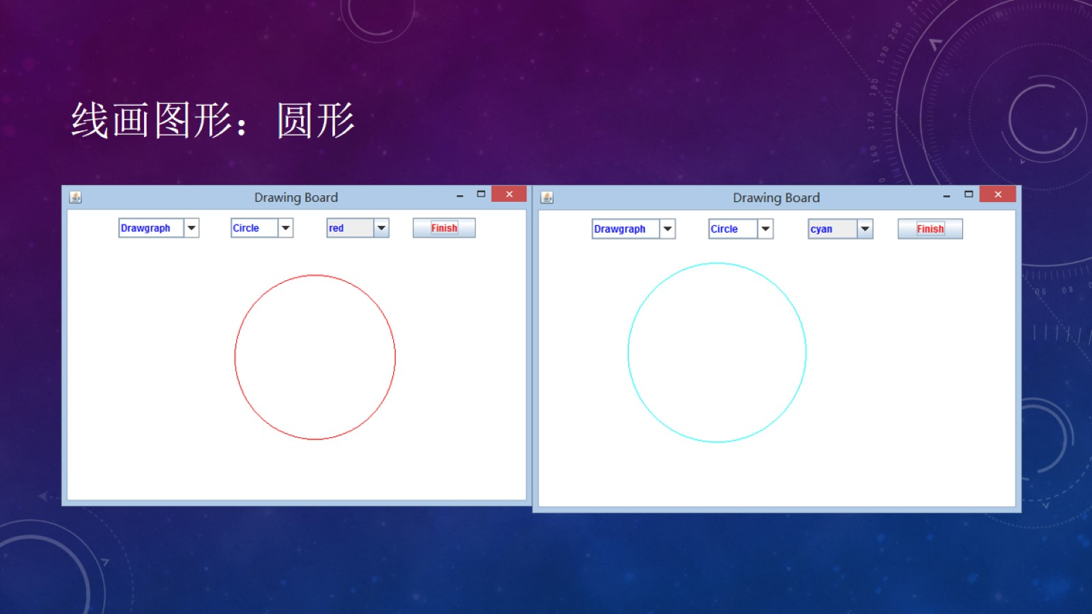
线画图形：圆形

Slide 7
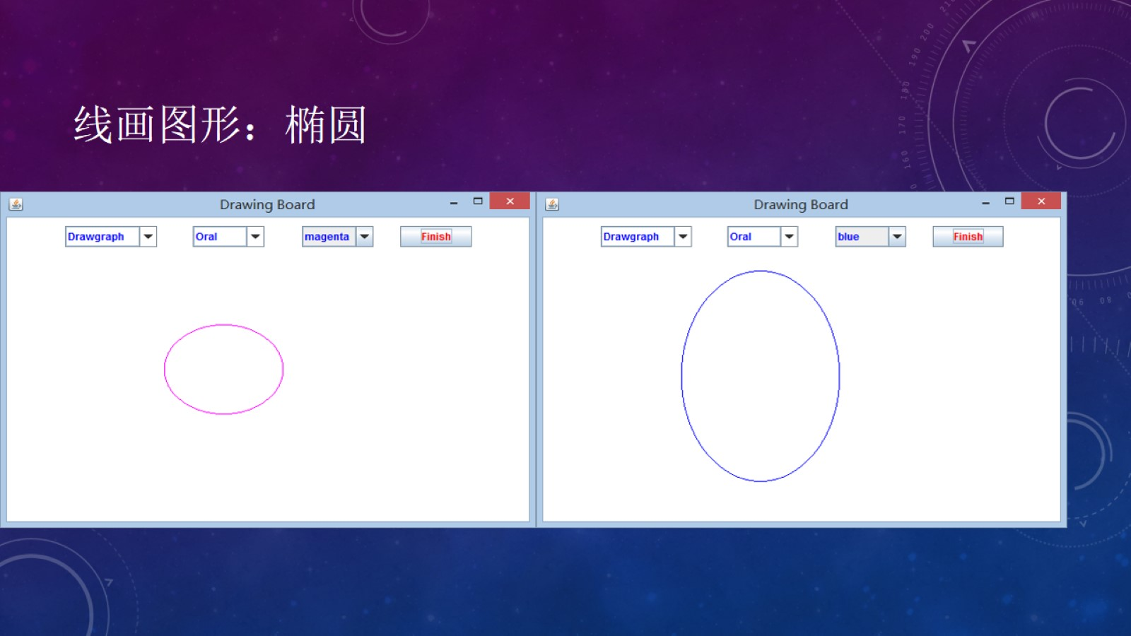
线画图形：椭圆

Slide 8
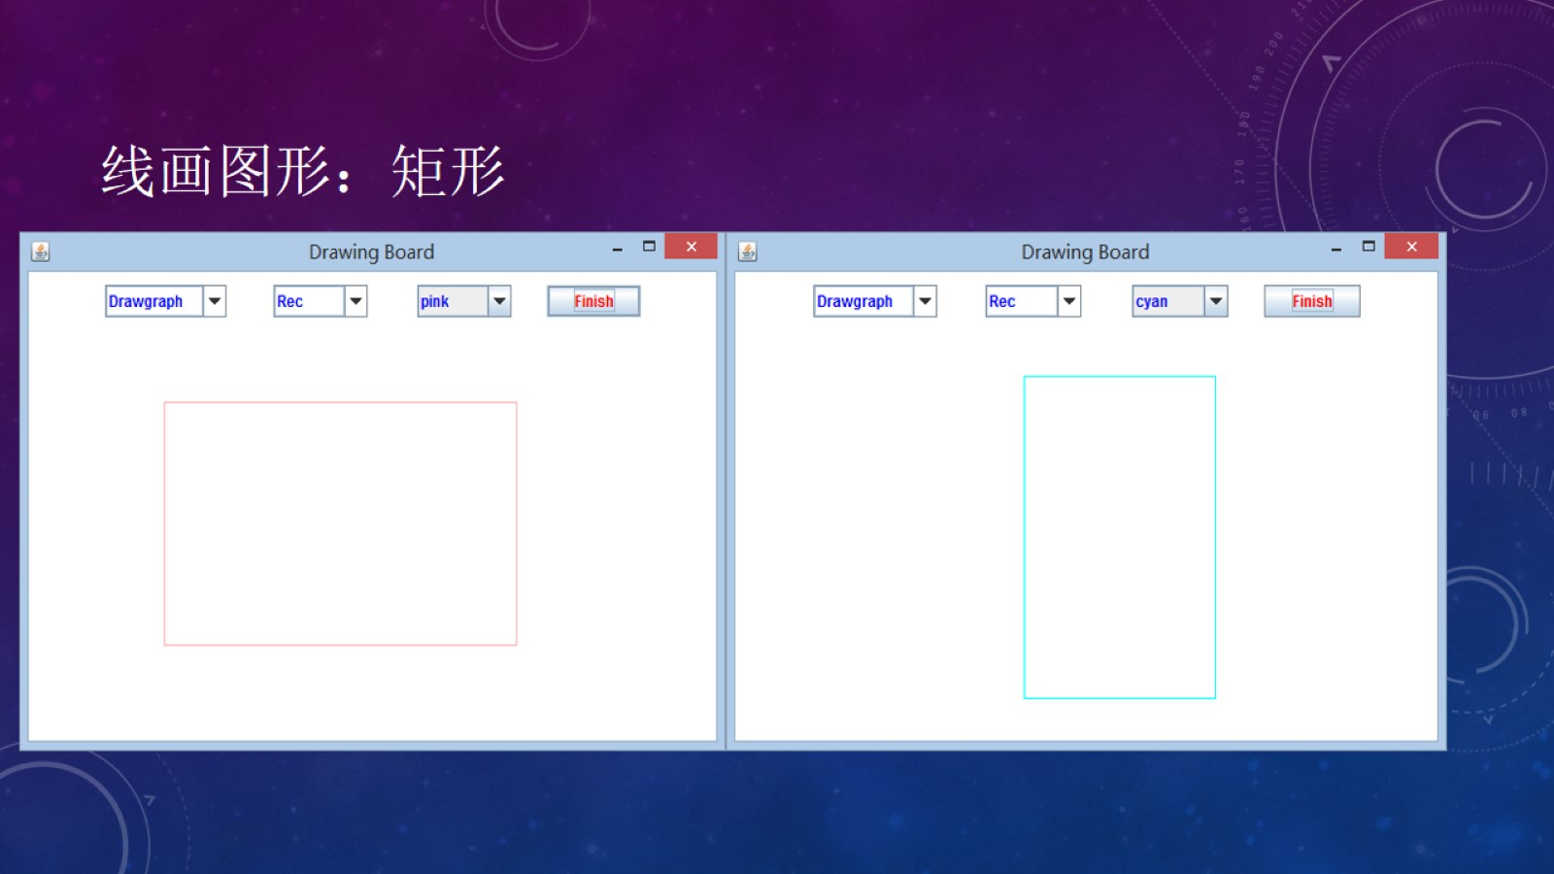
线画图形：矩形

Slide 9
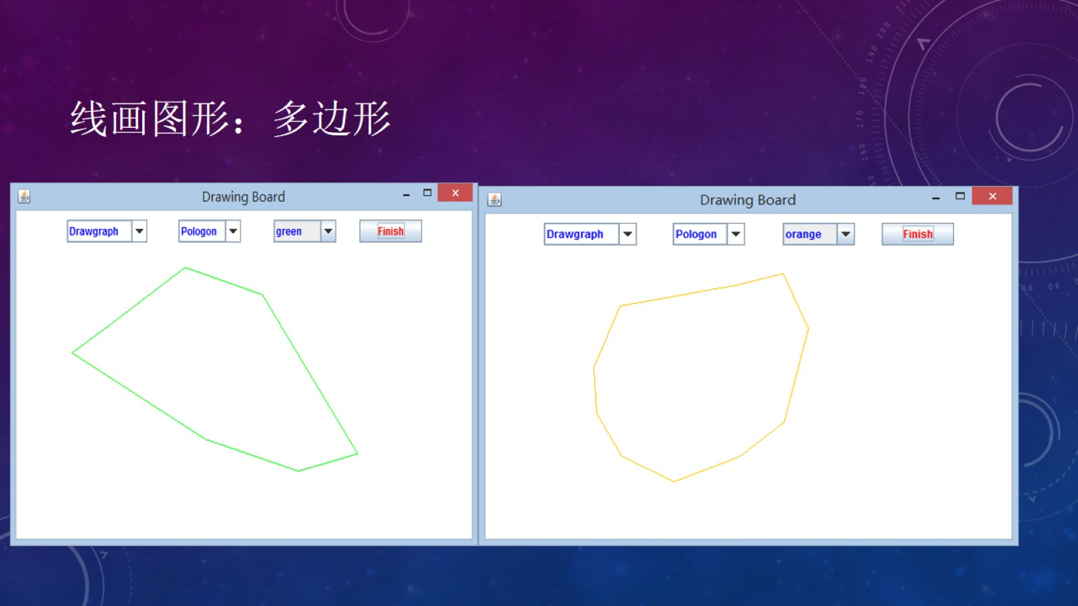
线画图形：多边形

Slide 10
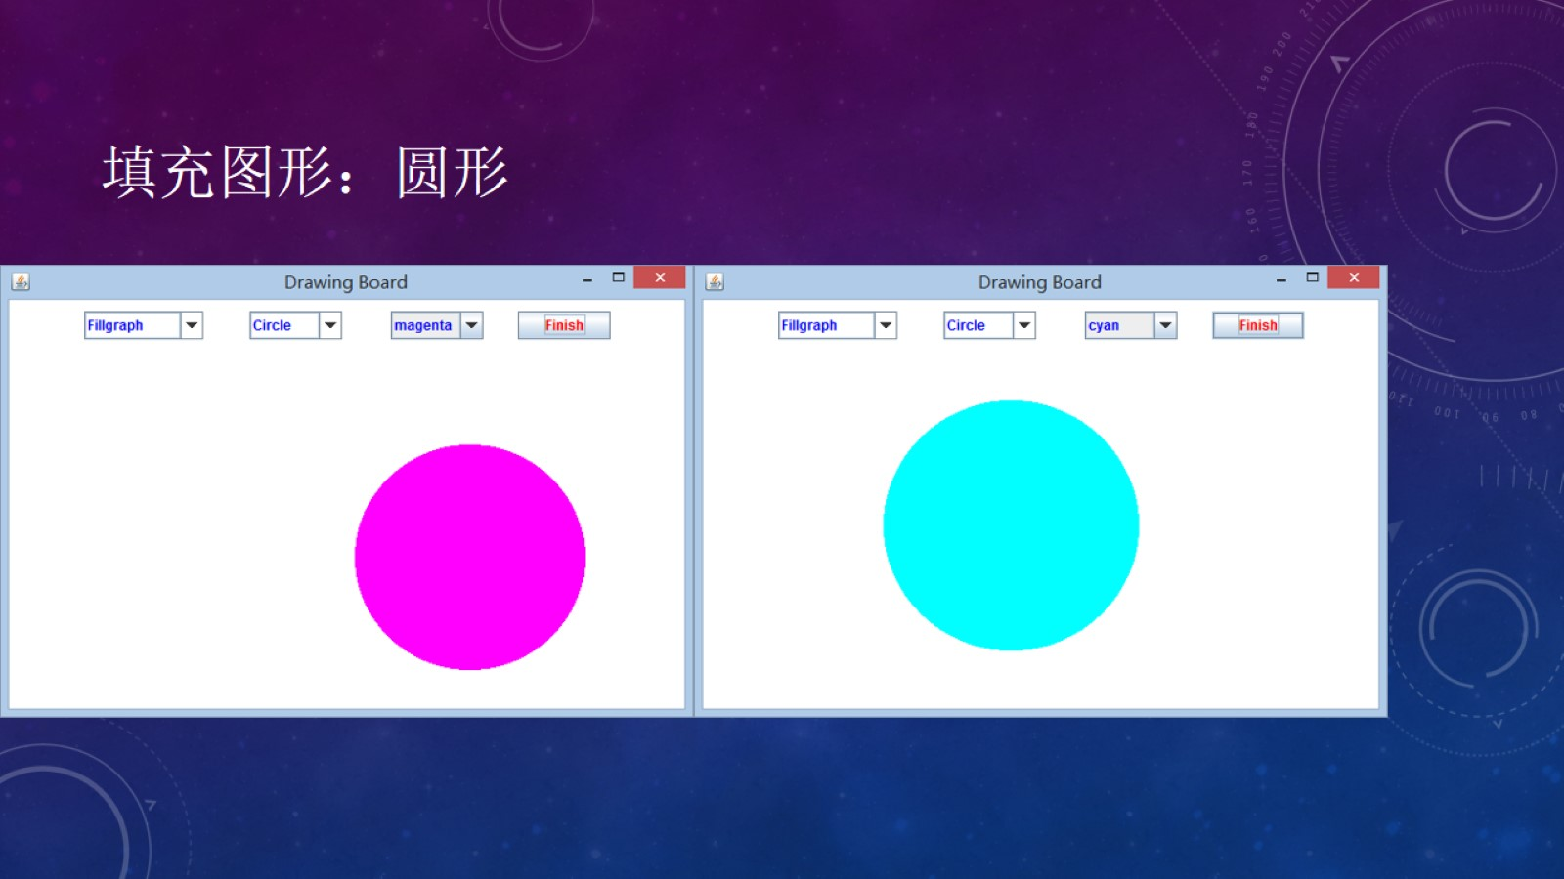
填充图形：圆形

Slide 11
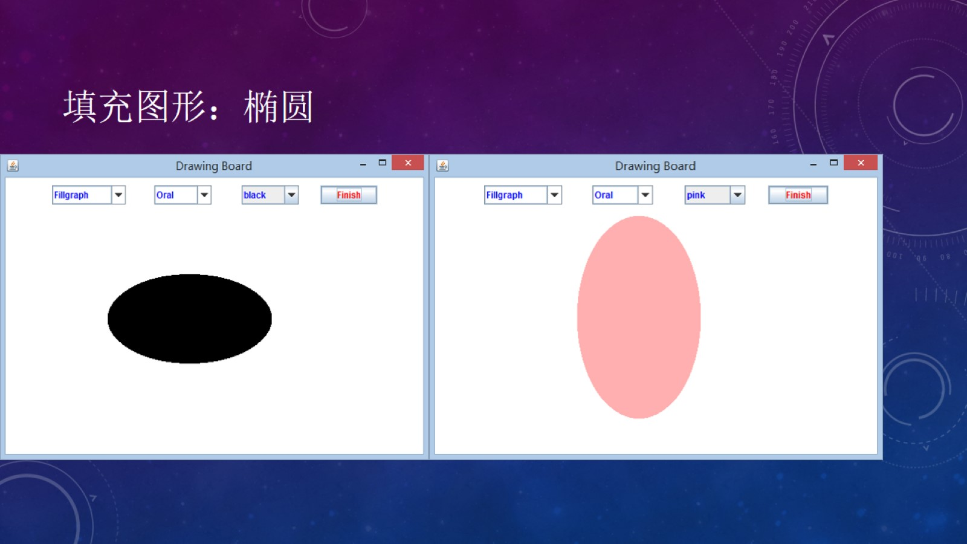
填充图形：椭圆

Slide 12
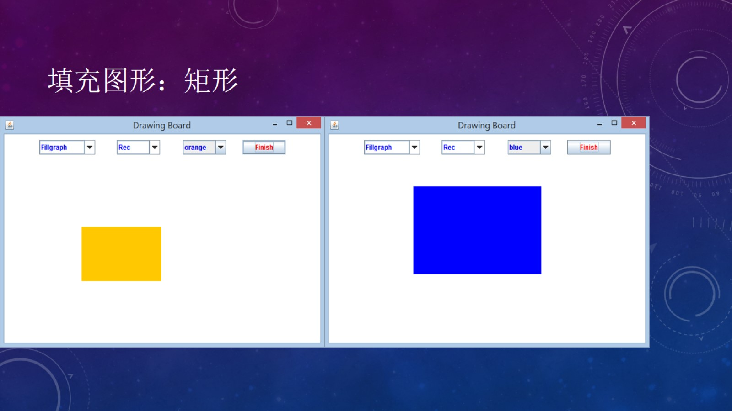
填充图形：矩形

Slide 13


